Slide 1
Riset Operasional
Pertemuan 14
Sistem Antrian
vivie_7812@yahoo.com

Slide 2
Pendahuluan
Bayangkan situasi berikut ini:
Para pembelanja yang berdiri di depan kounter di supermarket
Mobil-mobil yang menunggu di lampu merah
Pasien yang menunggu di klinik rawat jalan
Pesawat yang menunggu lepas landas di bandar udara
Mesin-mesin rusak yang menunggu untuk diperbaiki oleh petugas perbaikan mesin
Surat yang menunggu untuk diketik oleh seorang sekretaris
Program yang menunggu untuk diproses oleh sebuah komputer digital
Satu hal yang dimiliki bersama oleh semua situasi ini adalah fenomena ”menunggu/mengantri”.
Teknik Informatika Unijoyo 2008

Slide 3
Lanjutan…
Menunggu adalah bagian dari kehidupan sehari-hari kita dan yang kita harapkan hanyalah agar antrian ini dapat dikurangi.
Bukan saja orang yang mengalami antri, tapi juga bisa barang seperti contoh yang diberikan sebelumnya.
Karena menunggu memakan waktu, semenatara waktu merupakan sumber sumber daya yang berharga, maka pengurangan waktu menunggu merupakan tema yang menarik untuk dianalisis, tetapi tidak berarti analisis antrian hanya membahas waktu menunggu.
Tujuan kita dalam mempelajari pengoperasian sebuah sarana pelayanan dalam kondisi acak adalah untuk memperoleh beberapa karakteristik yang mengukur kinerja sistem yang sedang dipelajari tersebut.
Teknik Informatika Unijoyo 2008

Slide 4
Lanjutan…
Dalam materi pertemuan ini membahas sejumlah model antrian yang mencakup berbagai operasi pelayanan .
Tujuan akhir dari memecahkan model-model ini adalah untuk menentukan ciri-ciri yang mengukur kinerja sebuah sistem sehingga informasi yang diperoleh dapat dipergunakan dalam mencari rancangan yang optimal untuk sarana pelayanan yang bersangkutan.
Teknik Informatika Unijoyo 2008

Slide 5
Sistem Antrian
Pada suatu sistem antrian, pelanggan datang dengan rate kedatangan diketahui. Pelanggan tersebut akan dilayani oleh salah satu dari pelayan yang tersedia. Bila semuanya sibuk, pelanggan harus antri sampai ada salah satu pelayan yang tersedia (Kalau tempat antrian belum penuh. Bila penuh, pelanggan tersebut ditolak).
Unsur-unsur dasar dari model antrian bergantung pada faktor-faktor berikut ini:
Distribusi kedatangan (kedatangan tunggal atau kelompok)
Distribusi waktu pelayanan (pelayanan tunggal atau kelompok)
Rancangan sarana pelayanan (stasiun serial, paralel, atau jaringan)
Peraturan pelayanan (FCFS, LCFS, SIRO) dan prioritas pelayanan
Ukuran antrian (terhingga atau tidak terhingga)
Sumber pemanggilan (terhingga atau tidak terhingga)
Perilaku manusia (perpindahan, penolakan, atau pembatalan)
Teknik Informatika Unijoyo 2008

Slide 6
Lanjutan…
Unsur-unsur yang digunakan :
Pelanggan akan dilayani oleh pelayan dengan rate pelanggan (atau rata-rata lama pelayanan) yang diketahui.
Pelanggan dilayani menurut aturan First Come First Serve (FCFS). Setelah selesai dilayani pelanggan akan pergi meninggalkan sistem.
Dalam sistem semacam ini ingin diketahui (berdasarkan informasi di atas):
rata-rata utilisasi server
rata-rata lama antri tiap pelanggan
rata-rata banyaknya pelanggan yang antri
Untuk itu dipergunakan konsep keseimbangan aliran pada tiap state dari sistem. Sebagai state dipakai banyaknya pelanggan dalam sistem.
Teknik Informatika Unijoyo 2008

Slide 7
Komponen Proses Antrian
Kedatangan
Setiap masalah antrian melibatkan kedatangan, misalnya orang, mobil, atau panggilan telepon untuk dilayani. Unsur ini sering dinamakan proses input yang meliputi sumber kedatangan dan cara terjadinya kedatangan yang umumnya merupakan proses random.
Pelayan
Pelayan atau mekanisme pelayanan dapat terdiri dari satu atau lebih fasilitas pelayanan. Contohnya pada sebuah check out counter dari suatu supermarket terkadang hanya ada 1 pelayan, tetapi bisa juga diisi seorang kasir dengan pembantunya untuk memasukkan barang-barang ke kantong plastik. Disamping itu, perlu diketahui cara pelayanan dirampungkan, yang kadang-kadang merupakan proses random.
Teknik Informatika Unijoyo 2008

Slide 8
Lanjutan…
Antri
Inti dari analisis antrian adalah antri itu sendiri. Timbulnya antrian terutama tergantung dari sifat kedatangan dan proses pelayanan. Penentu antrian lain yang penting adalah disiplin antri (aturan keputusan yang menjelaskan cara melayani pengantri, misalnya, datang awal dilayani dulu yang lebih dikenal dengan singkatan FCFS, datang terakhir dilayani dulu LCFS, berdasar prioritas, berdasar janji, dll. Jika tidak ada antrian berarti terdapat pelayan yang nganggur atau kelebihan fasilitas pelayanan.
Teknik Informatika Unijoyo 2008

Slide 9
Contoh :
Sistem PABX dengan S saluran, call masuk dengan rate λ per menit. Rata-rata lama bicara adalah m menit (atau rate pelayanan = 1/m per menit = μ per menit )
Customer = call
Server = saluran
State = banyaknya saluran sibuk
Banyaknya server = S
Banyaknya tempat antri = o
Rate pelanggan = λ
Rate pelayanan = μ
Teknik Informatika Unijoyo 2008

Slide 10
Penyelesian :
P_{n} = Probabilitasnya ada n pelanggan dalam sistem
1 pelayan = 2 pelanggan / menit
2 pelayan = 2x2 pelanggan / menit
3 pelayan = 3x2 pelanggan / menit
1 : λ P₀ = μ P₁
2 : λ P₁ = 2μ P₂
:
:
:
S : λ P_{S-1} = S μ P_{S}
Teknik Informatika Unijoyo 2008

Slide 11
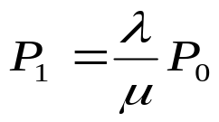
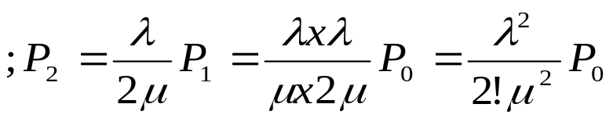
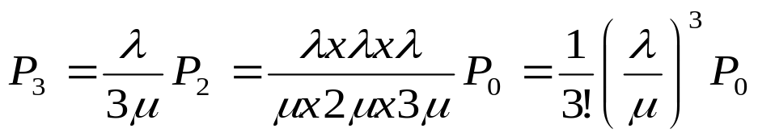
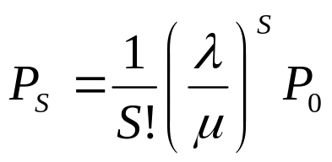
Lanjutan…
:
:
:
Berlaku :
P₀ + P₁ + ………+ P_{s} = 1
Teknik Informatika Unijoyo 2008

Slide 12
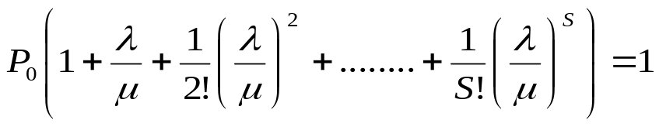
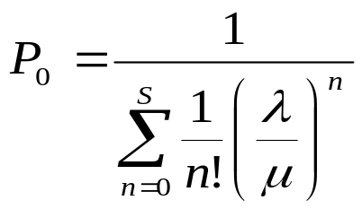
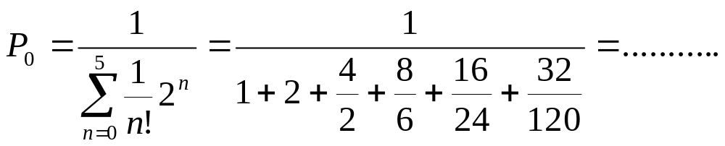
Lanjutan…
Misalkan:
rate kedatangan = 1 call/menit → λ = 1
rata – rata lama bicara = 2 menit → μ = ½
banyaknya saluran = 5 → S = 5
Teknik Informatika Unijoyo 2008

Slide 13
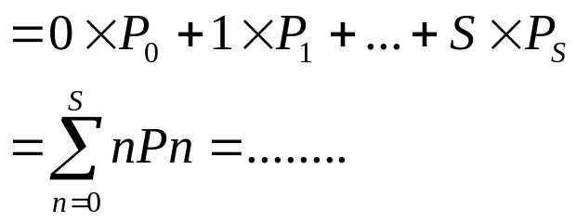
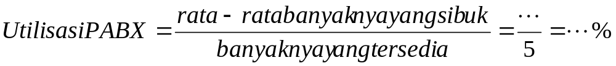
Lanjutan…
Rata – rata banyaknya saluran sibuk
Berapa % call yang tidak dapat dilayani ?
Call ditolak = semua saluran PABX sibuk
= berada pada state S
Prob. ditolak = prob. pada state S = PS
Proporsi ditolak = PS = …….x 100 % = …..%
GOS : Grade of Service
Teknik Informatika Unijoyo 2008

Slide 14
Contoh 1:
Usaha Warnet punya 3 komputer
Penyewa datang dengan rate 2 / jam
Rata –rata lama sewa 1 jam
Bila semua komputer sibuk, yang mau menunggu paling banyak 2 penyewa. Selebihnya pergi
Teknik Informatika Unijoyo 2008

Slide 15
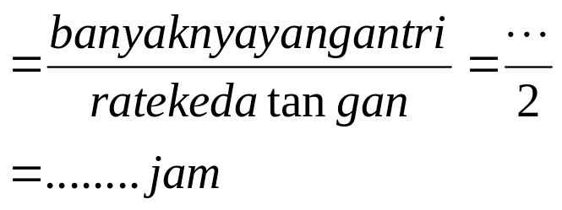
Penyelesaian :
State : banyaknya penyewa di Warnet
P₀ =…, P₁ = …, P₂ = …, P₃ = …, P₄ =…, P₅ = …
Rata rata banyaknya yang antri
= 1 x P₄ + 2 x P₅
= ………..
Rata – rata lama antri
Banyaknya yg menunggu = lama tunggu x rate kedatangan
Teknik Informatika Unijoyo 2008

Slide 16
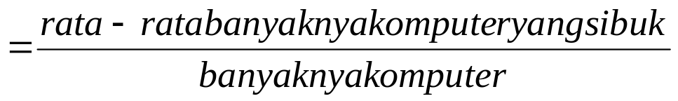
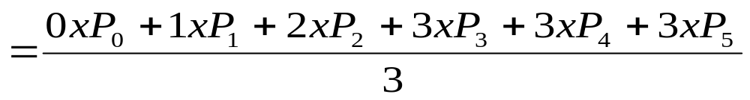
Lanjutan…
Utilisasi komputer
Tarif sewa = 1000/jam
1 hari buka 8 jam
Rata –rata pendapatan dalam satu hari
= banyaknya yang dapat dilayani dalam 1 hari x 1000
= (1 – P₅ ) x 2 x 8 x 1000
Teknik Informatika Unijoyo 2008

Slide 17
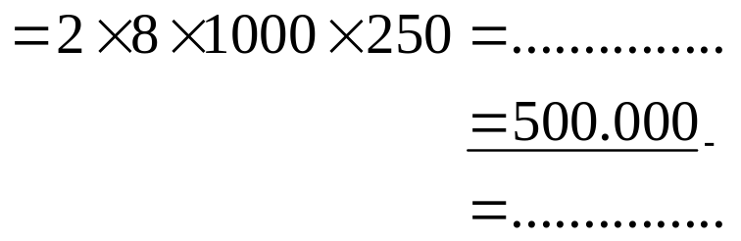
Lanjutan…
Diberi fasilitas TV sehingga semua mau nunggu.
Harga TV Rp. 1.000.000,00 dapat dipakai 2 tahun.
1 tahun = 250 hari.
Apakah menguntungkan?
Dengan TV, pendapatan/tahun
biaya TV/tahun
Tanpa TV = ………
Bila pendapatan / tahun dengan TV > tanpa TV
→ menguntungkan
Teknik Informatika Unijoyo 2008

Slide 18
Contoh 2:
Pabrik punya 5 mesin.
Tiap mesin rata-rata mengalami kemacetan 2 kali tiap jam.
Ada dua mekanik yang bertugas. Rata-rata lama perbaikan kemacetan adalah 5 menit.
Teknik Informatika Unijoyo 2008

Slide 19
Penyelesaian :
Custumer = mesin
Server = mekanik
State = banyaknya mesin macet
Rata – rata lama macet tiap mesin
Antri Perbaikan
Macet Diperbaiki Selesai
/ /
lama macet
Lama macet = lama antri + lama perbakan
= ………….+ 5
= ……
Teknik Informatika Unijoyo 2008

Slide 20
Lanjutan…
Rata – rata banyaknya mesin yg beroperasi pada tiap saat
= banyaknya mesin – rata2 banyaknya mesin macet
= 5 – ( 0 x P₀ + 1 x P₁ + 2 x P₂ + 3 x P₃ + 4 x P₄ + 5 x P₅
= ……..
Teknik Informatika Unijoyo 2008

Slide 21
Penutup
Teori antrian memberikan model-model untuk menganalisis pengoperasian sarana pelayanan dimana kedatangan dan/atau keberangkatan pelanggan terjadi secara acak.
Pertanyaan terbesar tentang teori antrian adalah seberapa baiknya teori-teori ini dalam praktek .
Batasan yang dikenakan oleh analisis matematis tampaknya sulit menemukan aplikasi nyata yang sesuai dengan model ini. Bagaimanapun juga, banyak aplikasi antrian yang berhasil telah dilaporkan sepanjang tahun.
Teknik Informatika Unijoyo 2008

Slide 22
Tugas
Penumpang kereta api datang pada sebuah loket dengan tingkat rata-rata 20 per jam. Misalkan secara rata-rata setiap penumpang dilayani 2 menit dan waktu layanan mengikuti distribusi eksponential. Berapa rata-rata banyaknya yang antri dan rata-rata lama antrian?
Teknik Informatika Unijoyo 2008

Slide 23
Daftar Pustaka
Mulyono, Sri, 2002, Riset Operasi, Jakarta : Lembaga Penerbit Fakultas UI.
A Taha, Hamdy, 1996, Riset Operasi Jilid 2, Jakarta : Binarupa Aksara.
Resume Eza Rahmanita, ST.
Teknik Informatika Unijoyo 2008

